Slide 1
Tiếng Việt
Ôn tập giữa học kì II (tiết 3)

Slide 2
Luyện từ và câu
ÔN TẬP GIỮA HỌC KÌ II (Tiết 3)

Slide 3
Ô SỐ MAY MẮN
1
2
3
4
5
6

Slide 4
Câu 3: Hãy đọc đoạn 1 bài Nghĩa thầy trò (SGK trang 79) và cho biết các môn sinh của cụ giáo Chu đến nhà thầy để làm gì?
Trả lời: Các môn sinh của cụ giáo Chu đến nhà thầy để mừng thọ thầy; thể hiện lòng yêu quý, kính trọng thầy – người đã dạy dỗ, dìu dắt họ trưởng thành.

Slide 5
Ô MAY MẮN

Slide 6
Câu 1:
Em hiểu như thế nào về câu ca dao sau:
“Dù ai đi ngược về xuôi
Nhớ ngày giỗ Tổ mùng mười tháng ba”
Trả lời: Câu ca dao ngợi ca một truyền thống tốt đẹp của người dân Việt Nam: thủy chung, luôn luôn nhớ về cội nguồn dân tộc./ Nhắc nhở, khuyên răn mọi người: Dù đi bất cứ đâu, làm bất cứ việc gì cũng không được quên ngày giỗ Tổ, không được quên cội nguồn.

Slide 7
Câu 4: Hãy đọc đoạn 3 bài Tranh làng Hồ (SGK trang 88) và cho biết kĩ thuật tạo màu của tranh làng Hồ có gì đặc biệt ?
Trả lời: Kĩ thuật tạo màu của tranh làng Hồ rất đặc biệt: Màu đen không pha bằng thuốc mà luyện bằng bột than của rơm bếp, cói chiếu, lá tre mùa thu. Màu trắng điệp làm bằng bột của vỏ sò trộn với bột hồ nếp, “nhấp nhánh muôn ngàn hạt phấn”.

Slide 8
Câu 4: Hãy đọc đoạn 1 bài Hộp thư mật (SGK trang 62) và những vật gợi ra hình chữ V có ý nghĩa gì?
Trả lời: Những vật gợi ra hình chữ V có ý nghĩa là tên Tổ quốc Việt Nam, là lời chào chiến thắng.

Slide 9
2. Đọc bài văn sau và trả lời câu hỏi :
Tình quê hương
Làng quê tôi đã khuất hẳn nhưng tôi vẫn đăm đắm nhìn theo. Tôi đã đi nhiều nơi, đóng quân nhiều chỗ phong cảnh đẹp hơn đây nhiều, nhân dân coi tôi như người làng và cũng có những người yêu tôi tha thiết, nhưng sao sức quyến rũ, nhớ thương vẫn không mãnh liệt, day dứt bằng mảnh đất cọc cằn này.
Làng mạc bị tàn phá nhưng mảnh đất quê hương vẫn đủ sức nuôi sống tôi như ngày xưa, nếu tôi có ngày trở về. Ở mảnh đất ấy, tháng giêng, tôi đi đốt bãi, đào ổ chuột; tháng tám nước lên, tôi đánh giậm, úp cá, đơm tép; tháng chín, tháng mười, đi móc con da dưới vệ sông. Ở mảnh đất ấy, những ngày chợ phiên, dì tôi lại mua cho vài cái bánh rợm; đêm nằm với chú, chú gác chân lên tôi mà lẩy Kiều ngâm thơ; những tối liên hoan xã, nghe cái Tị hát chèo và đôi lúc lại được ngồi nói chuyện với Cún Con, nhắc lại những kỉ niệm đẹp đẽ thời thơ ấu.
Theo NGUYỄN KHẢI

Slide 10
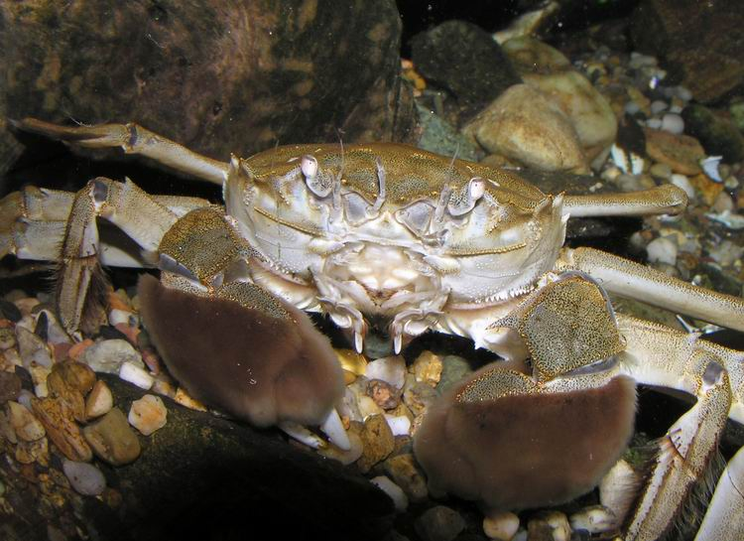
Con da: loài cua nhỏ, chân có lông.
Chợ phiên: chợ họp vào những ngày nhất định trong tháng.

Slide 11
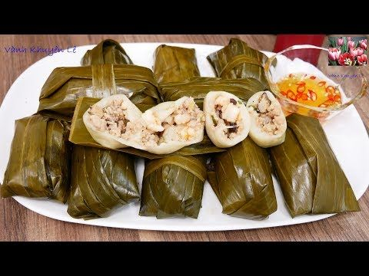
Bánh rợm: bánh bột nếp nhân đậu xanh, thịt.
Lẩy Kiều: lấy nguyên văn hoặc phỏng theo một vài câu, đoạn trong Truyện Kiều để thể hiện ý mình.

Slide 12
a) Tìm những từ ngữ trong đoạn 1 thể hiện tình cảm của tác giả với quê hương. (Bằng cách gạch dưới những từ ngữ đó vào SGK)

Slide 13
Tình quê hương
Làng quê tôi đã khuất hẳn nhưng tôi vẫn đăm đắm nhìn theo. Tôi đã đi nhiều nơi, đóng quân nhiều chỗ phong cảnh đẹp hơn đây nhiều, nhân dân coi tôi như người làng và cũng có những người yêu tôi tha thiết, nhưng sao sức quyến rũ, nhớ thương vẫn không mãnh liệt, day dứt bằng mảnh đất cọc cằn này.
Làng mạc bị tàn phá nhưng mảnh đất quê hương vẫn đủ sức nuôi sống tôi như ngày xưa, nếu tôi có ngày trở về. Ở mảnh đất ấy, tháng giêng, tôi đi đốt bãi, đào ổ chuột; tháng tám nước lên, tôi đánh giậm, úp cá, đơm tép; tháng chín, tháng mười, đi móc con da dưới vệ sông. Ở mảnh đất ấy, những ngày chợ phiên, dì tôi lại mua cho vài cái bánh rợm; đêm nằm với chú, chú gác chân lên tôi mà lẩy Kiều ngâm thơ; những tối liên hoan xã, nghe cái Tị hát chèo và đôi lúc lại được ngồi nói chuyện với Cún Con, nhắc lại những kỉ niệm đẹp đẽ thời thơ ấu.
Theo NGUYỄN KHẢI

Slide 14
b) Điều gì đã gắn bó tác giả với quê hương ?
→ Đó là những kỉ niềm tuổi thơ gắn bó tác giả với quê hương.

Slide 15
Tình quê hương
Làng quê tôi đã khuất hẳn nhưng tôi vẫn đăm đắm nhìn theo. Tôi đã đi nhiều nơi, đóng quân nhiều chỗ phong cảnh đẹp hơn đây nhiều, nhân dân coi tôi như người làng và cũng có những người yêu tôi tha thiết, nhưng sao sức quyến rũ, nhớ thương vẫn không mãnh liệt, day dứt bằng mảnh đất cọc cằn này.
Làng mạc bị tàn phá nhưng mảnh đất quê hương vẫn đủ sức nuôi sống tôi như ngày xưa, nếu tôi có ngày trở về. Ở mảnh đất ấy, tháng giêng, tôi đi đốt bãi, đào ổ chuột ; tháng tám nước lên, tôi đánh giậm, úp cá, đơm tép ; tháng chín, tháng mười, đi móc con da dưới vệ sông. Ở mảnh đất ấy, những ngày chợ phiên, dì tôi lại mua cho vài cái bánh rợm ; đêm nằm với chú, chú gác chân lên tôi mà lẩy Kiều ngâm thơ ; những tối liên hoan xã, nghe cái Tị hát chèo và đôi lúc lại được ngồi nói chuyện với Cún Con, nhắc lại những kỉ niệm đẹp đẽ thời thơ ấu.
Theo NGUYỄN KHẢI

Slide 16
c) Tìm các câu ghép trong một đoạn của bài văn.
Tình quê hương
Làng quê tôi đã khuất hẳn nhưng tôi vẫn đăm đắm nhìn theo. Tôi đã đi nhiều nơi, đóng quân nhiều chỗ phong cảnh đẹp hơn đây nhiều, nhân dân coi tôi như người làng và cũng có những người yêu tôi tha thiết, nhưng sao sức quyến rũ, nhớ thương vẫn không mãnh liệt, day dứt bằng mảnh đất cọc cằn này.
Làng mạc bị tàn phá nhưng mảnh đất quê hương vẫn đủ sức nuôi sống tôi như ngày xưa, nếu tôi có ngày trở về. Ở mảnh đất ấy, tháng giêng, tôi đi đốt bãi, đào ổ chuột ; tháng tám nước lên, tôi đánh giậm, úp cá, đơm tép; tháng chín, tháng mười, đi móc con da dưới vệ sông. Ở mảnh đất ấy, những ngày chợ phiên, dì tôi lại mua cho vài cái bánh rợm; đêm nằm với chú, chú gác chân lên tôi mà lẩy Kiều ngâm thơ; những tối liên hoan xã, nghe cái Tị hát chèo và đôi lúc lại được ngồi nói chuyện với Cún Con, nhắc lại những kỉ niệm đẹp đẽ thời thơ ấu.
Theo NGUYỄN KHẢI
(1)
(2)
(3)
(4)
(5)

Slide 17
(1) Làng quê tôi đã khuất hẳn nhưng tôi vẫn đăm đắm nhìn theo.
C V
C V
(2) Tôi đã đi nhiều nơi, đóng quân nhiều chỗ phong cảnh đẹp
hơn đây nhiều, nhân dân coi tôi như người làng và cũng có
những người yêu tôi tha thiết, nhưng sao sức quyến rũ, nhớ
thương vẫn không mãnh liệt, day dứt bằng mảnh đất cọc cằn
này.
C V
C
V

Slide 18
(3) Làng mạc bị tàn phá nhưng mảnh đất quê hương vẫn đủ
sức nuôi sống tôi như ngày xưa, nếu tôi có ngày trở về.
C V
C V
C V
→ Câu (3) là một câu ghép có 2 vế, bản thân vế thứ 2 có cấu tạo như một câu ghép.
(4) Ở mảnh đất ấy, tháng giêng, tôi đi đốt bãi, đào ổ chuột ;
tháng tám nước lên, tôi đánh giậm, úp cá, đơm tép ; tháng
chín, tháng mười, (tôi) đi móc con da dưới vệ sông.
C V
C V
C V
→ Câu (4) là một câu ghép có 3 vế.

Slide 19
(5) Ở mảnh đất ấy, những ngày chợ phiên, dì tôi lại mua cho
vài cái bánh rợm ; đêm nằm với chú, chú gác chân lên tôi
mà lẩy Kiều ngâm thơ ; những tối liên hoan xã, (tôi) nghe
cái Tị hát chèo và đôi lúc (tôi) lại được ngồi nói chuyện với
Cún Con, nhắc lại những kỉ niệm đẹp đẽ thời thơ ấu.
C V
C V
C V
C V
→ Câu (5) là một câu ghép có 4 vế.

Slide 20
d) Tìm các từ ngữ được lặp lại, được thay thế có tác dụng liên kết câu trong bài văn
Tình quê hương
Làng quê tôi đã khuất hẳn nhưng tôi vẫn đăm đắm nhìn theo. Tôi đã đi nhiều nơi, đóng quân nhiều chỗ phong cảnh đẹp hơn đây nhiều, nhân dân coi tôi như người làng và cũng có những người yêu tôi tha thiết, nhưng sao sức quyến rũ, nhớ thương vẫn không mãnh liệt, day dứt bằng mảnh đất cọc cằn này.
Làng mạc bị tàn phá nhưng mảnh đất quê hương vẫn đủ sức nuôi sống tôi như ngày xưa, nếu tôi có ngày trở về. Ở mảnh đất ấy, tháng giêng, tôi đi đốt bãi, đào ổ chuột ; tháng tám nước lên, tôi đánh giậm, úp cá, đơm tép ; tháng chín, tháng mười, đi móc con da dưới vệ sông. Ở mảnh đất ấy, những ngày chợ phiên, dì tôi lại mua cho vài cái bánh rợm ; đêm nằm với chú, chú gác chân lên tôi mà lẩy Kiều ngâm thơ ; những tối liên hoan xã, nghe cái Tị hát chèo và đôi lúc lại được ngồi nói chuyện với Cún Con, nhắc lại những kỉ niệm đẹp đẽ thời thơ ấu.
Theo NGUYỄN KHẢI
(1)
(2)
(3)
(4)
(5)

Slide 21
- Các từ ngữ được lặp lại tác dụng liên kết câu trong bài văn
Tình quê hương
Làng quê tôi đã khuất hẳn nhưng tôi vẫn đăm đắm nhìn theo. Tôi đã đi nhiều nơi, đóng quân nhiều chỗ phong cảnh đẹp hơn đây nhiều, nhân dân coi tôi như người làng và cũng có những người yêu tôi tha thiết, nhưng sao sức quyến rũ, nhớ thương vẫn không mãnh liệt, day dứt bằng mảnh đất cọc cằn này.
Làng mạc bị tàn phá nhưng mảnh đất quê hương vẫn đủ sức nuôi sống tôi như ngày xưa, nếu tôi có ngày trở về. Ở mảnh đất ấy, tháng giêng, tôi đi đốt bãi, đào ổ chuột ; tháng tám nước lên, tôi đánh giậm, úp cá, đơm tép ; tháng chín, tháng mười, đi móc con da dưới vệ sông. Ở mảnh đất ấy, những ngày chợ phiên, dì tôi lại mua cho vài cái bánh rợm ; đêm nằm với chú, chú gác chân lên tôi mà lẩy Kiều ngâm thơ ; những tối liên hoan xã, nghe cái Tị hát chèo và đôi lúc lại được ngồi nói chuyện với Cún Con, nhắc lại những kỉ niệm đẹp đẽ thời thơ ấu.
Theo NGUYỄN KHẢI
(1)
(2)
(3)
(4)
(5)

Slide 22
- Các từ ngữ được thay thế có tác dụng liên kết câu trong bài văn
Tình quê hương
Làng quê tôi đã khuất hẳn nhưng tôi vẫn đăm đắm nhìn theo. Tôi đã đi nhiều nơi, đóng quân nhiều chỗ phong cảnh đẹp hơn đây nhiều, nhân dân coi tôi như người làng và cũng có những người yêu tôi tha thiết, nhưng sao sức quyến rũ, nhớ thương vẫn không mãnh liệt, day dứt bằng mảnh đất cọc cằn này.
Làng mạc bị tàn phá nhưng mảnh đất quê hương vẫn đủ sức nuôi sống tôi như ngày xưa, nếu tôi có ngày trở về. Ở mảnh đất ấy, tháng giêng, tôi đi đốt bãi, đào ổ chuột ; tháng tám nước lên, tôi đánh giậm, úp cá, đơm tép ; tháng chín, tháng mười, đi móc con da dưới vệ sông. Ở mảnh đất ấy, những ngày chợ phiên, dì tôi lại mua cho vài cái bánh rợm ; đêm nằm với chú, chú gác chân lên tôi mà lẩy Kiều ngâm thơ ; những tối liên hoan xã, nghe cái Tị hát chèo và đôi lúc lại được ngồi nói chuyện với Cún Con, nhắc lại những kỉ niệm đẹp đẽ thời thơ ấu.
Theo NGUYỄN KHẢI
(1)
(2)
(3)
(4)
(5)

Slide 23
- Các từ ngữ được thay thế có tác dụng liên kết câu trong bài văn:
+ Đoạn 1: mảnh đât cọc cằn (câu 1) thay cho làng quê tôi (câu 1)
+ Đoạn 2:
mảnh đât quê hương (câu 3) thay cho mảnh đât cọc cằn (câu 2)
mảnh đât ấy (câu 4, 5) thay cho mảnh đât quê hương (câu 3)

Slide 24
Dặn dò:
Về nhà xem lại bài
Chuẩn bị bài sau: Ôn tập tiết 4

